Slide 1
Le Diplôme National du Brevet 2018

Slide 2
Résultats du brevet blanc
En 2015-2016
54,6% des élèves ont été admis au brevet blanc
91% des élèves ont été admis au brevet de juin
En 2016-2017
47% des élèves ont été admis au brevet blanc
88% des élèves ont été admis au brevet en juin
En 2017-2018
37% des élèves ont été admis au brevet blanc
Le taux attendu académique est de 91% de réussite au brevet.

Slide 3
DNB SESSION 2018 ( 800 POINTS)
CONTRÔLE CONTINU (400 points)
EPREUVES FINALES ( 400 points)

Slide 4
CONTRÔLE CONTINU (400 points)
Repose sur l’évaluation du niveau de maîtrise du socle commun de connaissances, compétences et de culture
Qui se divise en :
Huit composantes
1:les langages pour penser et communiquer
1,1: Comprendre, s'exprimer en utilisant la langue française à l'oral et à l'écrit
1,2: Comprendre, s'exprimer en utilisant une langue étrangère et, le cas échéant, une langue régionale,
1,3:Comprendre, s'exprimer en utilisant les langages mathématiques, scientifiques et informatiques,
1,4:Comprendre, s'exprimer en utilisant les langages des arts et du corps
5:Les méthodes et outils pour apprendre
6:La formation de la personne et du citoyen
7:Les systèmes naturels et les systèmes techniques
8:Les représentations du monde et l'activité
humaine
Au conseil du 2ème semestre
Validation pour chaque élève du niveau de maitrise de ces 8 composantes sur une échelle de 1 à 4.
Pour chaque composante l’élève obtiendra :
10 points pour le niveau « maîtrise insuffisante »,
25 points pour le niveau « maîtrise fragile »,
40 points pour le niveau « maîtrise satisfaisante »,
50 points pour le niveau « très bonne maîtrise ».
10 à 20 points de + si élève a suivi un enseignement de complément ( Ex latin) si les objectifs du cycle 4 ont été atteints ou dépassés.

Slide 5
CONTRÔLE PONCTUEL Épreuves écrites du diplôme national du brevet 2018
 | Métropole, La Réunion, Mayotte
Jeudi 28 juin | Français 1re partie (grammaire et compétences linguistiques - compréhension et compétences d’interprétation - dictée) 9h - 10h30 Français 2e partie (rédaction) 10h45 - 12h15 Mathématiques 14h30 - 16h30
Vendredi 29 juin | Histoire et géographie enseignement moral et civique 9h - 11h Sciences (physique-chimie et/ou sciences de la vie et la Terre et/ou technologie*) 13h30 - 14h30

Slide 6
EPREUVES FINALES ( 400 points)
Epreuve 5: (100 points)
Epreuve orale
Epreuve 1: ( 100 points)
Mathématiques, 2 heures)
Epreuve 2: ( 100 points)
Français 3h
Présentation d’un EPI auquel l’élève a participé ou d’une action/projet mené(e) dans le cadre d’un parcours éducatif
Rappel des parcours:
Avenir
citoyen
éducatif et de santé
d’éducation artistique et culturelle
Durée:
seul: 15 minutes ( 5mn d’exposé, 10mn d’entretien avec le jury),
En groupe ( 3 max): (10mn d’exposé,15mn d’entretien mais notation individuelle),
Notation : maîtrise de l’expression orale (50 points)
Maîtrise du sujet présenté ( 50 points)
Mercredi 30 mai 2018
à partir d'un extrait de texte littéraire et éventuellement d'une image, évaluation des compétences linguistiques (grammaire - dont réécriture-, lexique...) et des compétences de compréhension et d'interprétation + dictée + rédaction
exercices, dont certains assortis de tableaux ou de schémas, et dont un exercice d'informatique
Epreuve 4: ( 50 points)
Histoire Géographie EMC(2h)
analyse et compréhension de documents + utilisation des repères historiques et géographiques + mobilisation des compétences de l'enseignement moral et civique
Epreuve 3: ( 50 points)
les sciences (1h)
(2 disciplines sur les 3) physique-chimie, sciences de la vie et de la Terre, technologie

Slide 7
L’élève est reçu s’il obtient 400 points sur 800 points
MENTION ASSEZ BIEN + 480 points
BIEN + de 560 points
MENTION TRÈS BIEN +680 points

Slide 8
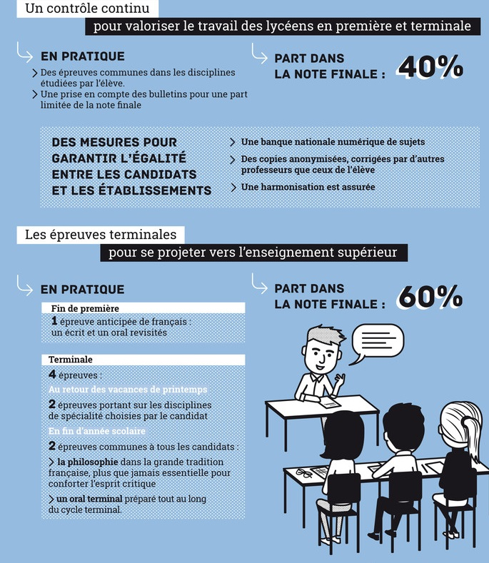
Le Nouveau Baccalauréat 2021

Slide 9
Réunion d’information des parents d’élèves : Baccalauréat 2021

Slide 10
SOMMAIRE
Quels sont les élèves concernés par la réforme du baccalauréat?
Pourquoi remuscler l’examen du baccalauréat ?
Baccalauréat 2021 : les nouveautés
La classe de seconde de la voie générale et technologique

Slide 11
Quels sont les élèves concernés par la réforme ?
La réforme concerne les élèves qui sont actuellement en 3e, et qui entrent en 2de générale et technologique en septembre 2018.
La première session du nouveau baccalauréat général et technologique a lieu en 2021.

Slide 12
remuscler l’examen DU BACCALAUREAT
Un nouveau baccalauréat pour simplifier une organisation trop compliquée (aujourd’hui : entre 12 et 16 épreuves selon le parcours des élèves)
En fin de 1re : une épreuve anticipée de français (écrit et oral)
En terminale : quatre épreuves
L’organisation des épreuves va moins perturber le fonctionnement des lycées. Les élèves de seconde pourront ainsi travailler jusqu’à la fin du mois de juin.
Un nouveau baccalauréat pour valoriser le travail et la régularité des lycéens
Le baccalauréat 2021 prend en compte le contrôle continu qui valorise le travail des élèves en première et en terminale.

Slide 13
remuscler l’exameN DU BACCALAURéAT
Un nouveau baccalauréat pour mieux accompagner les élèves dans la conception de leur projet d’orientation
Un temps dédié à l’orientation en 2de, 1re et terminale
Deux professeurs principaux en terminale
Un même diplôme pour tous, avec des enseignements communs, des enseignements de spécialité qui permettent aux élèves d’affiner leur projet en fonction de leurs souhaits et avec la possibilité de choisir des enseignements optionnels pour mieux préparer leur parcours.
Un nouveau baccalauréat pour servir de tremplin vers la réussite dans le supérieur
Tous les lycéens bénéficient d’enseignements communs, qui favorisent la réussite et la formation de chacun.
Les horaires consacrés aux enseignements de spécialité vont permettre aux élèves d’aller plus loin dans l’approfondissement des connaissances.

Slide 14
LE Baccalauréat 2021
Fin des séries en voie générale pour permettre aux élèves de choisir les enseignements qui les motivent
Les séries L, ES et S sont remplacées par des enseignements communs, des enseignements de spécialité choisis par les élèves et, s’ils le souhaitent, des enseignements optionnels.
Les 5 épreuves terminales comptent pour 60 % de la note finale
4 épreuves en terminale : 2 épreuves de spécialité, 1 épreuve de philosophie et une épreuve orale terminale.
1 épreuve anticipée de français en 1re (écrit et oral).
Ces épreuves sont organisées sur le modèle des épreuves actuelles du baccalauréat.
Le contrôle continu représente 40% de la note finale
10 % pour la prise en compte des bulletins de 1re et de terminale dans l’ensemble des disciplines pour encourager la régularité du travail des élèves.
30 % pour des épreuves communes de contrôle continu organisées pendant les années de 1re et de terminale afin de valoriser le travail des lycéens.
Pour tous :
voie
générale
+
voie technologique

Slide 15
Le contrôle continu
Le contrôle continu compte pour 40% dans la note finale du baccalauréat
Des épreuves écrites de contrôle continu sont organisées en première et en terminale
Elles seront organisées en trois sessions
Deux séries d’épreuves au cours des deuxième et troisième trimestres de la classe de 1re
Une série d’épreuves au cours du deuxième trimestre de la classe de terminale.
Ces épreuves portent sur les disciplines qui ne font pas l’objet d’une épreuve terminale.
Ces épreuves compteront pour 30% dans la note finale du baccalauréat.
Ces épreuves sont organisées dans chaque lycée. Les sujets sont sélectionnés dans une banque d’épreuves nationale, afin de garantir l’équité entre tous les établissements. Les copies sont anonymisées et corrigées par d’autres professeurs que ceux de l’élève.
Les bulletins scolaires compteront dans la note finale du baccalauréat, à hauteur de 10%

Slide 16
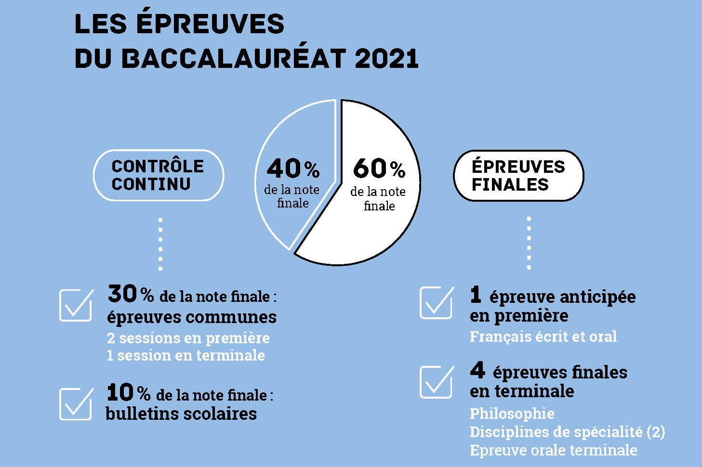

Slide 17
Les épreuves du baccalauréat
Deux épreuves communes à tous au mois de juin en terminale
Une épreuve écrite de philosophie
La philosophie s’adresse à tous les élèves, quel que soit leur parcours au lycée général et technologique.
La philosophie aide les élèves à comprendre le monde dans lequel ils vivent, à penser la place qu’ils y occupent, à donner un sens aux savoirs et aux expériences acquis dans le cours de leurs études.
C’est, enfin, une pièce maîtresse du rituel républicain qui fait la force du baccalauréat.
Pour toutes ces raisons qui lui confèrent une dimension universelle, la philosophie est une épreuve terminale pour tous.
Les sujets sont adaptés en fonction des séries de la voie technologique.
L’épreuve orale terminale
Il s’agit d’une épreuve individuelle.
L’épreuve dure 20 minutes et se déroule en deux parties :
une présentation personnelle du projet qui est adossé à un ou deux enseignements de spécialité choisis par le candidat ;
un échange avec le jury mené à partir de la présentation du projet, permettant d’évaluer la capacité du candidat à analyser en mobilisant les connaissances acquises au cours de sa scolarité, notamment scientifiques et historiques.

Slide 18
Les épreuves du baccalauréat
L’épreuve anticipée de français
L’épreuve anticipée de français, écrite et orale, intervient au mois de juin de l’année de première.
Les épreuves de spécialité
En classe de terminale, les élèves passent deux épreuves écrites finales dans les deux disciplines de spécialité qu’ils ont choisies.

Slide 19
Scolarité des futurs bacheliers 2021
Rentrée 2018 : la seconde connaît de premiers ajustements
Rentrée 2019 : la classe de première évolue
Rentrée 2020 : la classe de terminale évolue
Juin 2021 : épreuves terminales du nouveau baccalauréat
Juillet 2021 : les candidats ayant obtenu une note supérieure ou égale à 8/20 et inférieure à 10/20 passent 2 épreuves de rattrapage, en français, en philosophie ou dans leurs disciplines de spécialité.

Slide 20
La seconde de la voie générale et technologique
Des évolutions dès 2018 pour mieux accompagner les lycéens
Avant le mois d’octobre, chaque élève passe un test de positionnement qui lui permet d’identifier ses acquis et ses besoins en maîtrise de la langue française et en mathématiques notamment.
Les résultats sont anonymes, personnels, uniquement partagés avec les professeurs concernés et la famille.
C’est la première étape de l’accompagnement personnalisé qui permet aux lycéens de consolider leur maîtrise de l’expression écrite et orale, essentielle dans la vie personnelle, professionnelle et dans le supérieur.
Un temps dédié à l’orientation
Pour accompagner chaque lycéen dans la conception de son projet d’orientation et le choix de sa filière pour le passage en 1re (générale ou technologique)
Pour choisir ses trois disciplines de spécialité s’il envisage une 1re générale ou sa série s’il envisage une 1re technologique

Slide 21
BOURSE DU LYCEE TELE SERVICE

Slide 22
BOURSE DE LYCÉE campagne 2018
BOURSE DE LYCÉE campagne 2018
La campagne de bourse de lycée 2018 a commencé. Dès maintenant vous pouvez aller sur le site du ministère pour y trouver les informations nécessaires et un simulateur de bourse (lien direct ci-dessous):
lien direct bourse de lycée
Afin de pouvoir effectuer votre demande en ligne, à partir du 4 avril, des codes TELESERVICES vous seront prochainement communiqués (donnés à votre enfant aujourd’hui, le 6 avril). Attention, ils n’ont rien à voir avec ceux de PRONOTE! Ils vous serviront aussi pour l’inscription au lycée.
Formulaire papier (disponible au secrétariat):
bourse de lycée 2018 cerfa_11319-15
Documents bourse à consulter:
2018_Bourse_lycee_flyer_A4
guide pour accompagner les parents bourse lycée

